Slide 1
Thermodynamik III
1 - Physikalischer Prozess des Energieaustausches
HS 2021
Prof. Reza S. Abhari
Dr. Ndaona Chokani

Slide 2
Overview
Vorlesung |  | Übung/Beispiel
Datum | Thema | Datum | Thema
09.11 | Prozess des Energieaustausches | 09.11 | Geschwindigkeitsdreiecke
16.11 | Dampfkraftprozesse | 16.11 | Rankine Zyklus
23.11 | Gasarbeitsprozesse - Verbrennungsmotoren | 23.11 | Diesel / Otto Zyklus
30.11 | Gasarbeitsprozesse - Gasturbinenprozesse | 30.11 | Brayton Zyklus
07.12 | Gasarbeitsprozesse - Kombinierten Zyklen | 07.12 | Kombinierter Zyklus
14.12 | Kältemaschinen und Wärmepumpen | 14.12 | Kältemaschine/Wärmepumpe
21.12 | Kältemaschinen Oxyfuel, Carbon Capture and Storage | 21.12 | Wärmepumpe
2

Slide 3

1.1 Energieaustausch
Energieaustausch zum und vom Arbeitsmedium in Rotationsmaschinen
Betrachte Bewegung eines Flüssigkeitsteilchen:
Zur Erinnerung: Substantielle Ableitung
Zeitliche Änderung entlang der Teilchenbahn
Bezieht sich auf Änderungen im Bezugssystem des Teilchens
Q: Beliebige Eigenschaft des Fluids
3

Slide 4
Erster Hauptsatz der Thermodynamik
Annahme: Adiabat und nicht-viskos
Newton‘s Bewegungsgesetz:
(1)
(2)
4

Slide 5
Definition der Enthalpie:
Mittels (1) folgt:
(3)
5

Slide 6
Summierung von (2) und (3)
Totale Enthalpie
Einsetzen und Ausschreiben der substantiellen Ableitung ergibt:
Die Enthalpie einer adiabaten, nicht-viskosen Strömung kann nur verändert werden, wenn sich ihr statischer Druck zeitlich ändert.
6

Slide 7
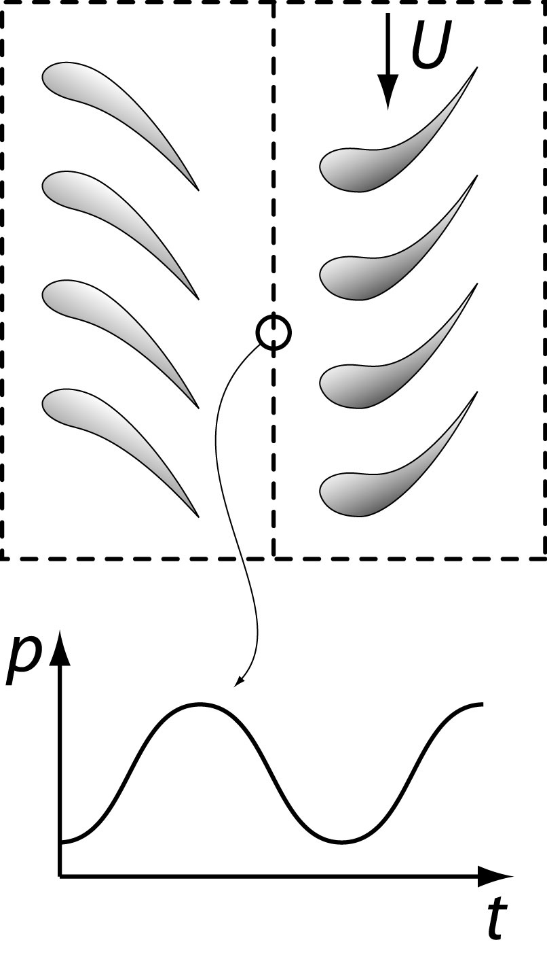
Instationäre Berechnungen sind schwierig und unpraktisch für tägliches Design
Lösung: Behandle einen instationären Prozess mit zwei stationären Prozessen und einer ‚Mischungsebene‘
Annahme: Instationäre Strömung ist in der Mischungsebene konzentriert
7

Slide 8
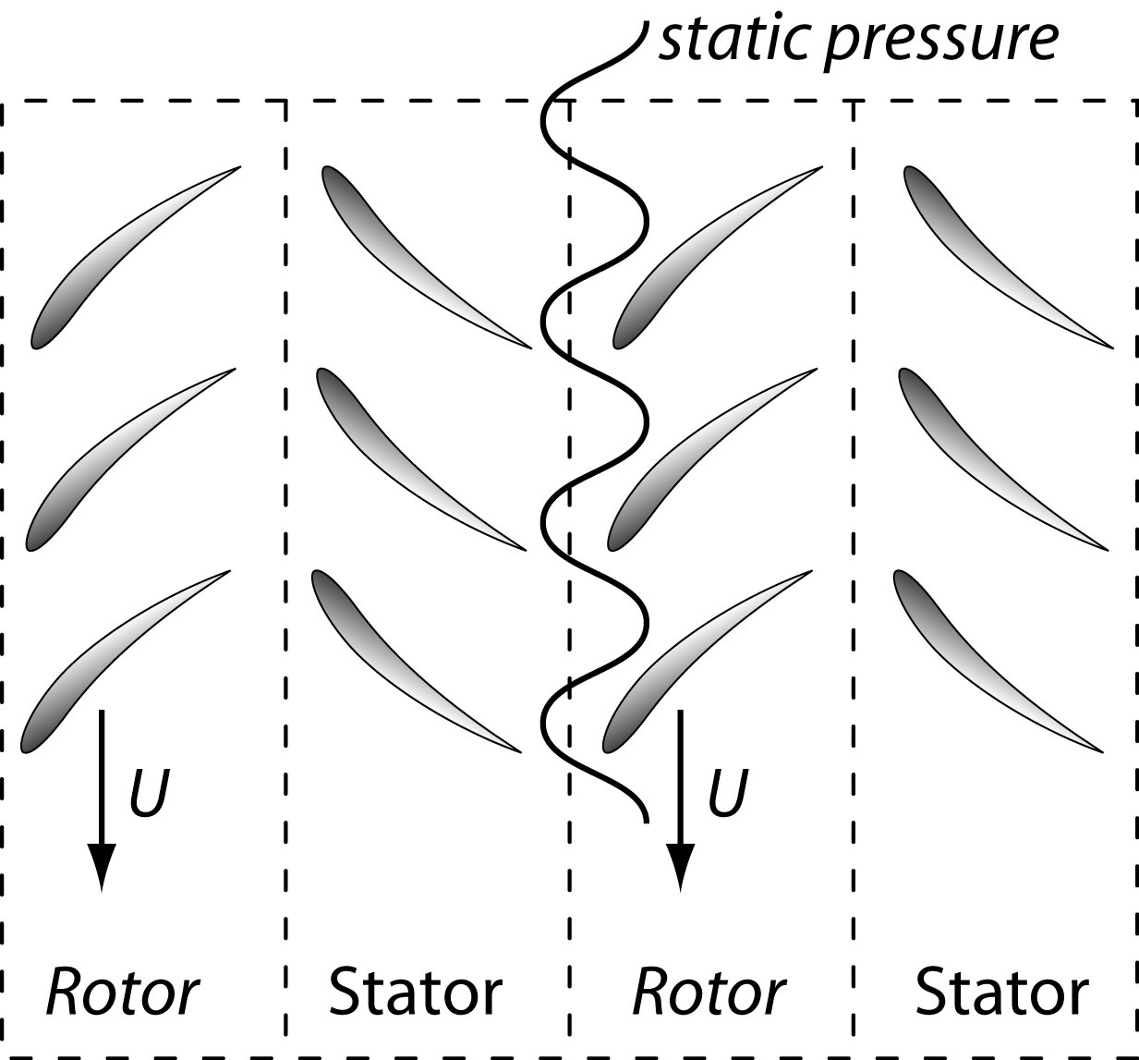
In Turbomaschinen:
Reihe stationärer Schaufeln gefolgt von Reihe rotierender Schaufeln
Relative Bewegung der Schaufeln erzeugt instationären Druckverlauf
Dieser erhöht (Kompressor) oder verringert (Turbine) die Enthalpie der Luft
Für mehrere Reihen wird der Prozess wiederholt
8

Slide 9

Instationäre Strömung in der Mischungsebene (LEC Prüfstand LISA)
9

Slide 10
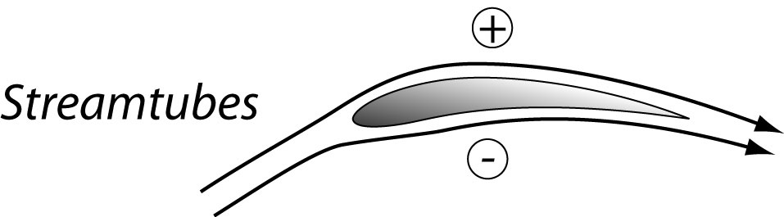
1.2 Flügelprofile
Flügelprofile übertragen Energie:
Kompressor: Erhöhung der Enthalpie von der Welle zum Fluid
Turbine: Verringerung der Enthalpie vom Fluid zur Welle
Wie funktioniert ein Flügelprofil? Erzeugung von Auftrieb durch Umlenken (Drehen) der Strömung
Gedachte Stromröhre um das Profil herum: Massenstrom ist konstant
Velocity
Velocity
10

Slide 11
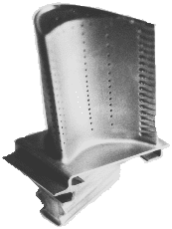
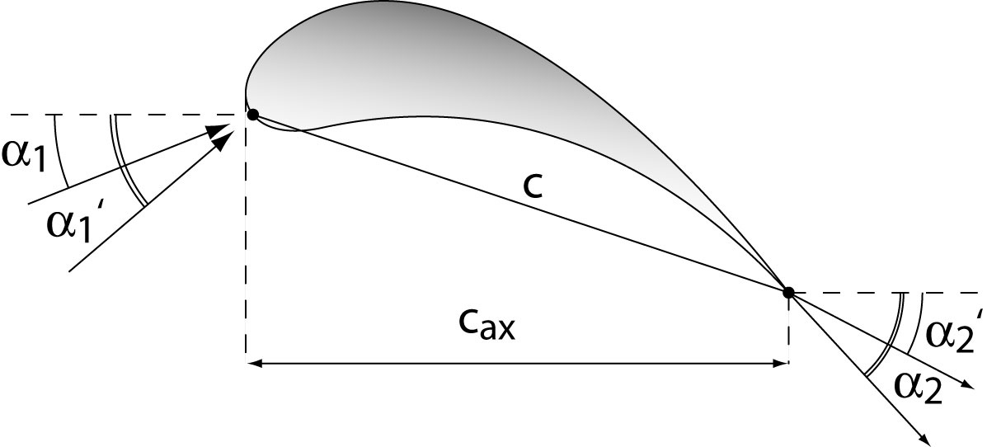
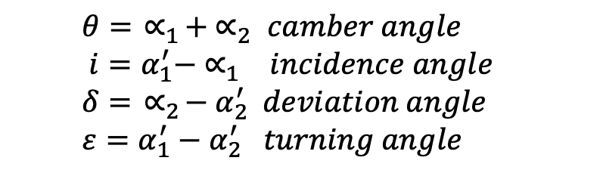
$θ={ ∝}_{1}+ ∝_{2} camber angle$
$i=α_{1}^{′}− ∝_{1} incidence angle$
$δ={ ∝}_{2}{− α}_{2}^{′} deviation angle$
$ε=α_{1}^{′}{− α}_{2}^{′} turning angle$
11

Slide 12
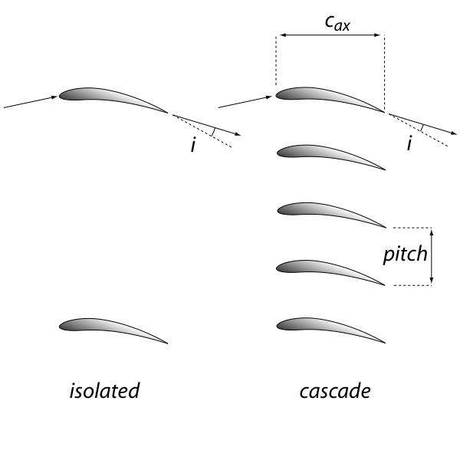
Kaskade von Flügelprofilen
Strömung wird beeinflusst vom danebenliegenden Profil
In der Kaskade können viel höhere Drehwinkel erreicht werden als mit einem einzelnen Profil
Solidity:
Typischerweise 0.5 < σ < 1.5
12

Slide 13
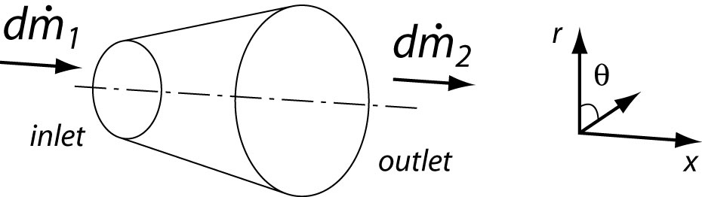
1.3 Euler Gleichung
Impulsaustausch in einer Kaskade von Rotor- und Stator-Schaufelreihen
Gerät mit Massenströmen 1 und 2
Momenterhaltung
Multipliziere beide Seiten mit der Umdrehungsgeschwindigkeit
13

Slide 14
Falls die Massenströme am Ein- und Ausgang gleich sind, gilt
Wobei
Absolute Umfangsgeschwindigkeit, Swirl
Geschwindigkeit der Schaufel
14

Slide 15
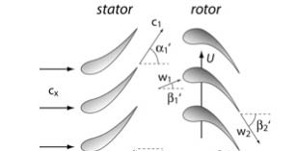
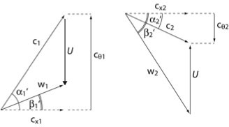
1.4 Geschwindigkeitsdreiecke
Annahme:
Massenerhaltung angewendet auf inkompressible Strömung
C_{x1}=C_{x2}=C_{x}
Turbine
U = rω
α₁ = exit stator angle
β₁ = inlet rotor angle
β₂ = outlet rotor angle
15

Slide 16
Inlet Swirl
Weitere Annahme: r₂=r₁=r
Annahme: i=δ=0
Profile mit Strömung ausgerichtet
Euler Equation
16

Slide 17
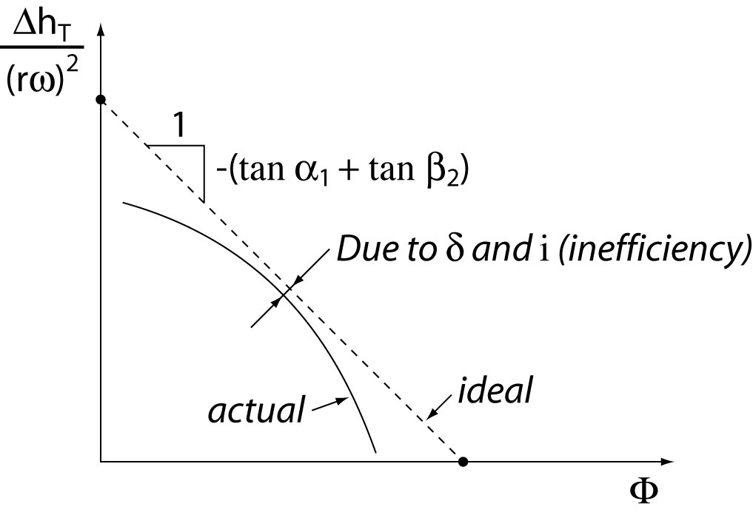
Wobei
17

Slide 18
2. Hauptsatz der Thermodynamik
Für inkompressible Fälle gilt
Isentrop: ds=0
18

Slide 19
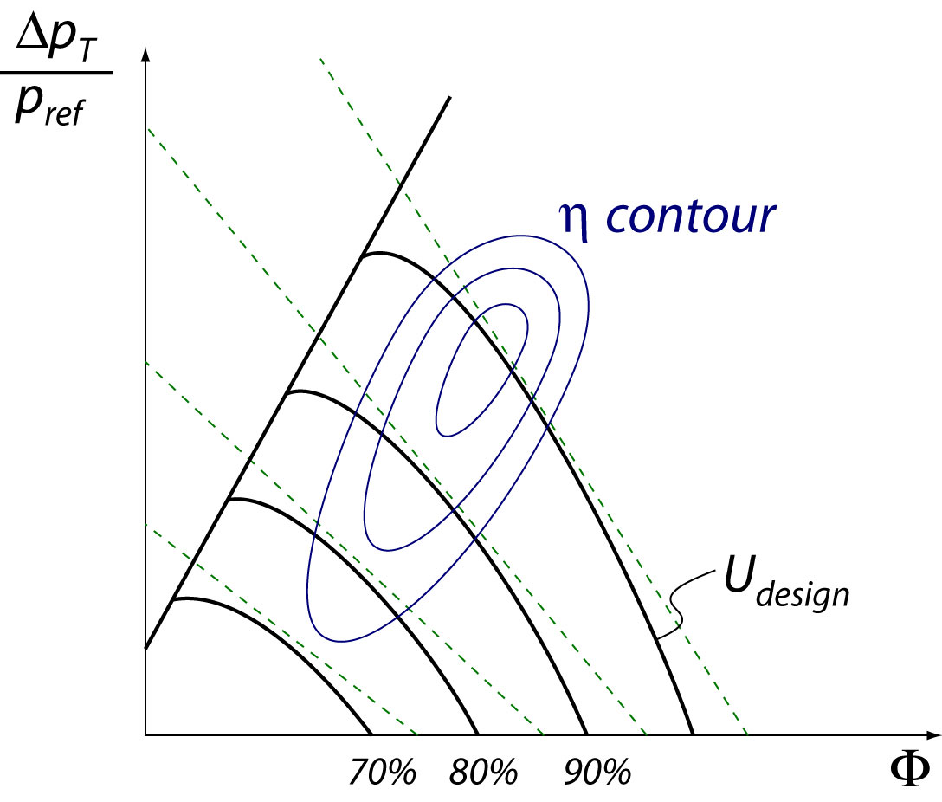
Kompressorkennfeld
19

Slide 20
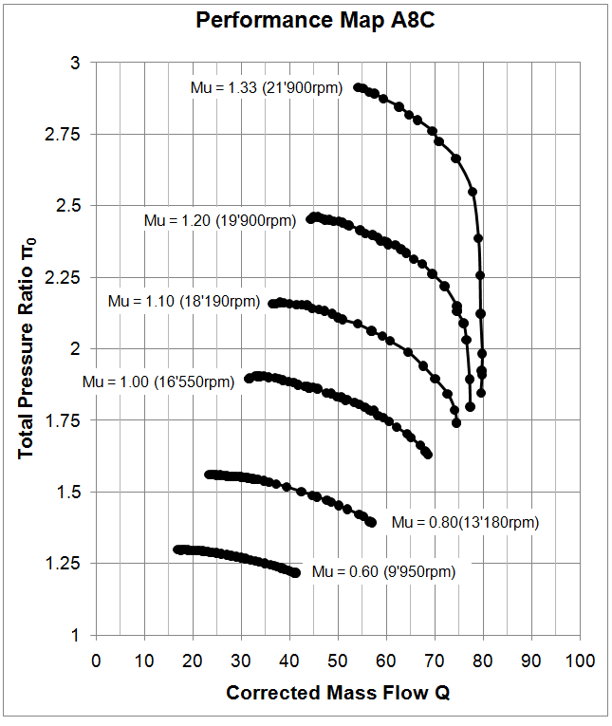
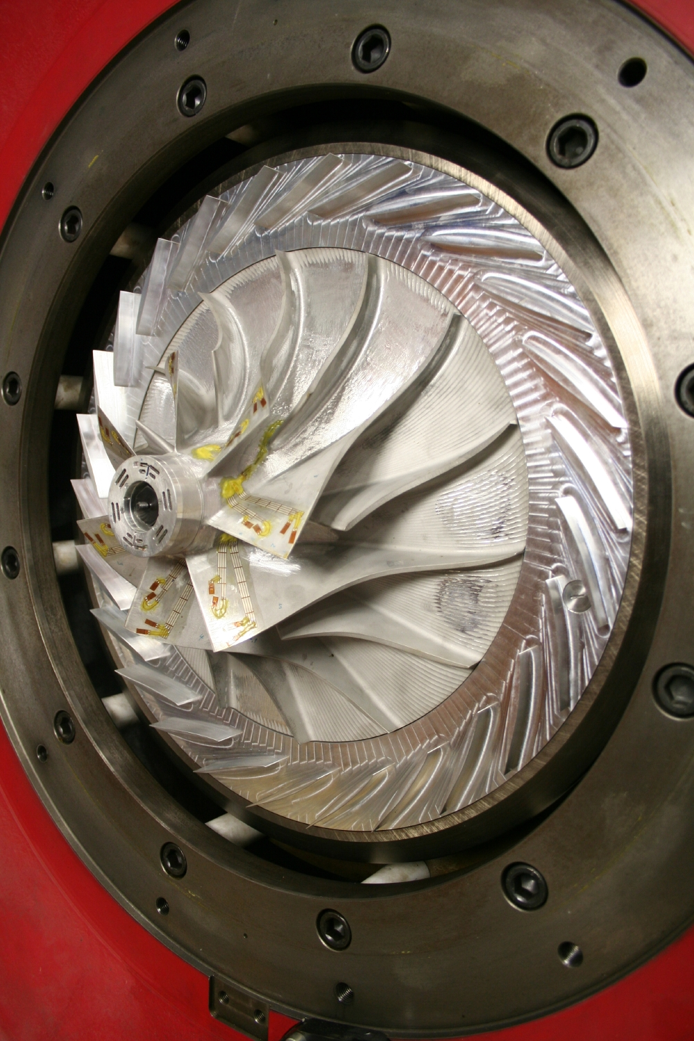
Reales Kompressorkennfeld (LEC Radialkompressor RIGI)
20

